Slide 1


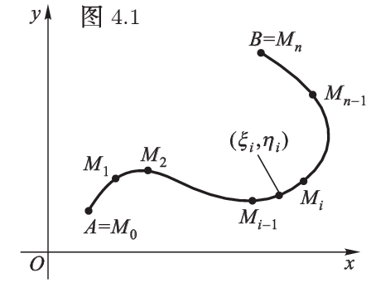



Slide 2




Slide 3
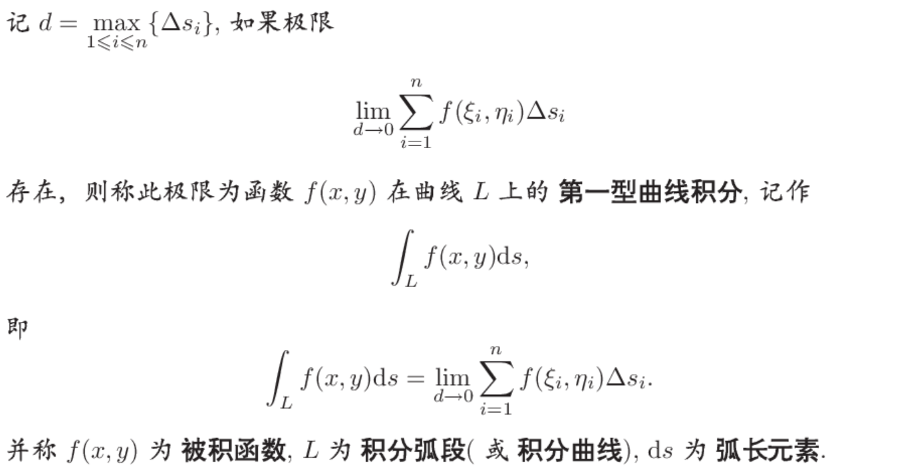

Slide 4





Slide 5





Slide 6

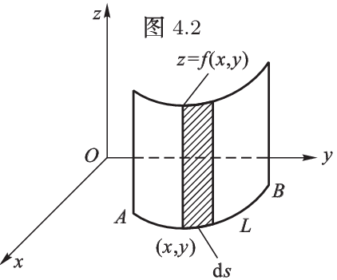

Slide 7


Slide 8




Slide 9




积分中值定理

Slide 10


Slide 11




Slide 12
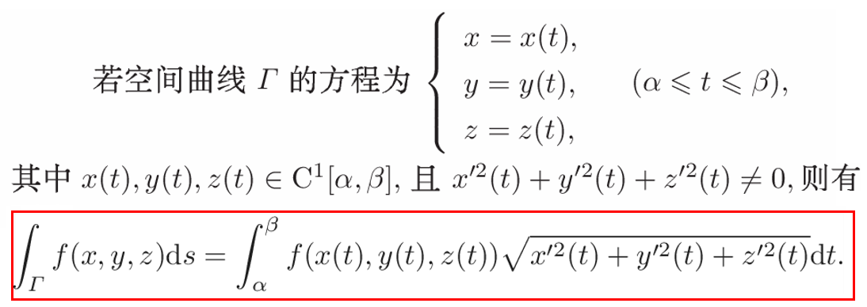

Slide 13









Slide 14
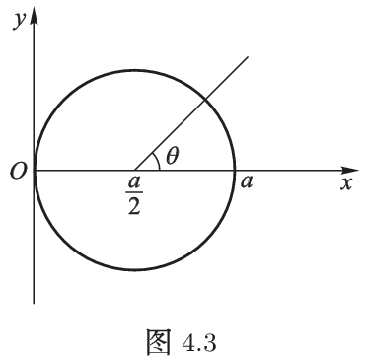

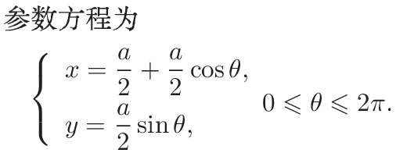




Slide 15






Slide 16
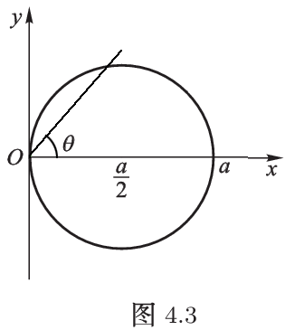








Slide 17







Slide 18




Slide 19





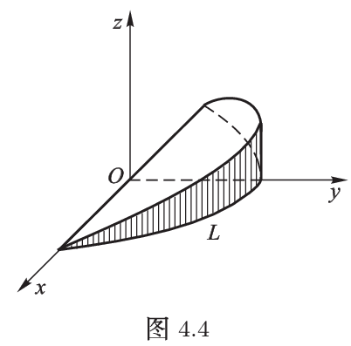
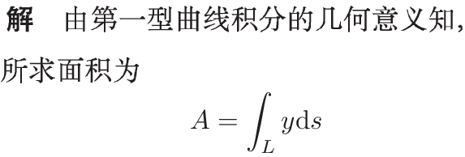


Slide 20










Slide 21






Slide 22

